Slide 1
Religión Pura y Genuina
ser firme – STG 5:7-11
Notes:
Putting Religion into practice: Pure and Genuine Religion
True for the Jew (Especially the Pharisee), True for all Christians

Slide 2
Religión Pura y Genuina
James y Sufrimiento
  1:2-18, Bendición de las pruebas
  5:7-11, estar anclado y fuerte frente a la persecución
    Parece indicar algo más grave que los ensayos
Contexto

Slide 3
Religión Pura y Genuina
Persecución del Cristiano
  Opresión de los Ricos
    STG 5:4-6 Retuvo los salarios de los trabajadores, condenó y mató a los justos
    STG 2:6-7, En Sinagogas
      vencido
      Salir de las sinagogas
      Incluso asesinado
      Mt 10:17, Mt 23:34, profecía de Jesús
Contexto

Slide 4
Religión Pura y Genuina
Respuesta Cristiana
  Vs. 8, Paciencia
    Thayer
      1a) perseverar paciente y valientemente en desgracias y problemas duraderos
      1b) ser paciente en el porte de las ofensas y lesiones de otros
    Soportar bajo
    Vs. 7, Como el granjero
Ser Firme

Slide 5
Religión Pura y Genuina
Respuesta Cristiana
  Vs. 8, afirmad vuestros corazones
    Thayer
      1) para hacer estable, colocar firmemente, establecer rápido, fijar
    Fuerza de la Mente
      Fijo
      Profundamente anclado y reforzado
Ser Firme

Slide 6
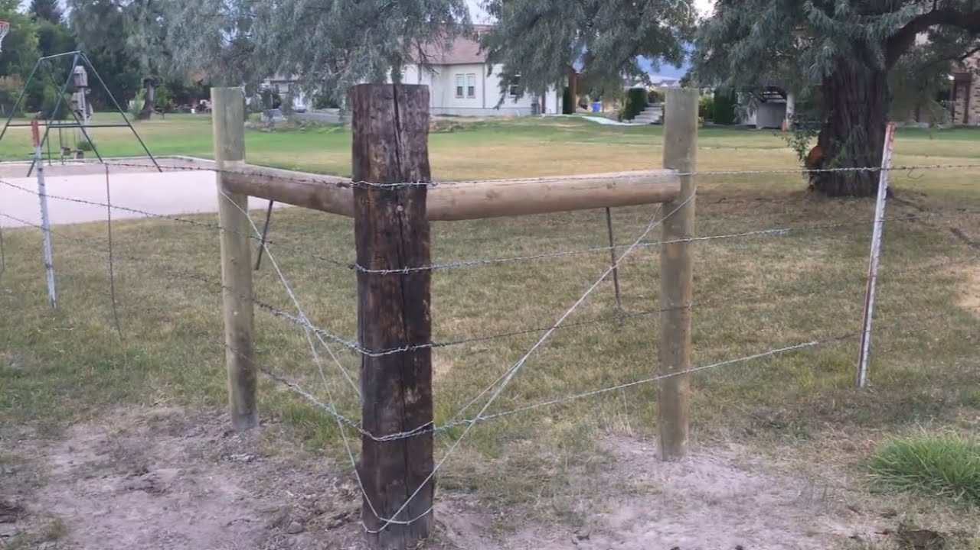
Notes:
Long fence lines are held steadfast by properly designed corner post setup
Set deep and braced.

Slide 7
Religión Pura y Genuina
Respuesta Cristiana
  Vs. 9, no os Quejéis
    Thayer, 1) un suspiro, para gemir
    Murmura, quejarse
    Para que no seas condenado
Ser Firme
Notes:
Spanish translation is not as vague as English

Slide 8
Religión Pura y Genuina
Estímulo
  Perseverar hasta "Tu Día“
    Vs. 7, Venida del Señor
    Vs. 8, Venida del Señor está Cerca
    Vs. 9, Venida del Señor está muy Cerca
      El juez está en la puerta
    Espera, ya casi estás ahí
      Pronto llegará la reivindicación
      Advertencia para poner la casa en orden
Ser Firme
Notes:
James seems to take on the roll of cheerleader here.

Slide 9
Religión Pura y Genuina
Estímulo
  Bendiciones de Dios
    Vs. 11, tenemos por bienaventurados
      Mt 5:10-12, Bienaventurados los perseguidos por el bien de la justicia…
Ser Firme
Notes:
Are persecutions blessings?
Trials are said to be

Slide 10
Religión Pura y Genuina
Estímulo
  Bendiciones de Dios
    Vs. 11, “el fin del Señor”
      conclusión traída
    Vs. 11, el Señor es muy Misericordioso y Compasivo
      En sentimiento & acción
      Job 42:12-13, Así que jehová bendijo este último fin de Job más que su comienzo:
Ser Firme

Slide 11
Religión Pura y Genuina
Persecución
  2 Tim 3:12, Sí, y todo lo que vivirá piadoso en Cristo Jesús sufrirá persecución
Respuesta Cristiana
  Vs. 8, Paciencia (Soportar Bajo)
  Vs. 8, Corazón Establecido (Fijo)
  Vs. 9, no os Quejéis
Estímulo
  La reivindicación es pronto
  Dios bendice
Resumen

Slide 12
Religión Pura y Genuina
Bendiciones del Discipulado
  Stg 5:13-20, Poder en el amor fraternal
    Regocijaos & Oren juntos
    Levantarse unos a otros
  Poder en oración
Resumen

